Slide 1
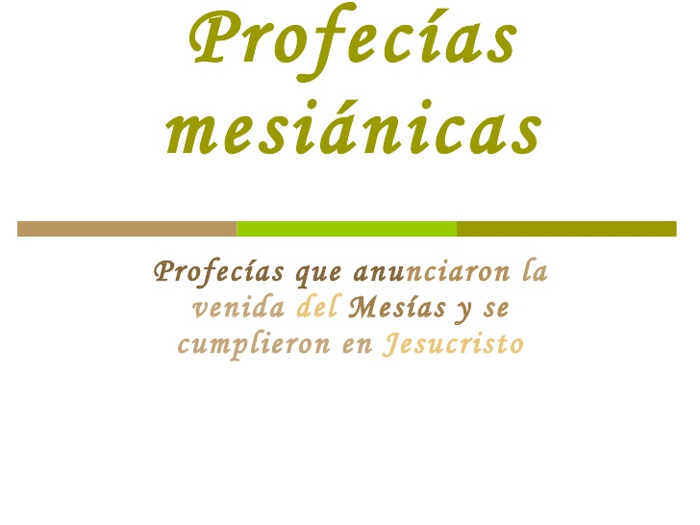
Tema N° 3.

Slide 2

Increíble: testigos oculares aseguran verlo caminar sobre el mar
Las siguientes profecías del Antiguo Testamento, fueron dichas por diferentes personas en un periodo de mas de quinientos años; no obstante, todas ellas fueron cumplidas en Jesucristo en solo veinticuatro horas.
Estas profecías tenían el propósito de que las gentes lo identificaran como el Mecías anunciado en las Escrituras y lo aceptaran como su Salvador.

Slide 3
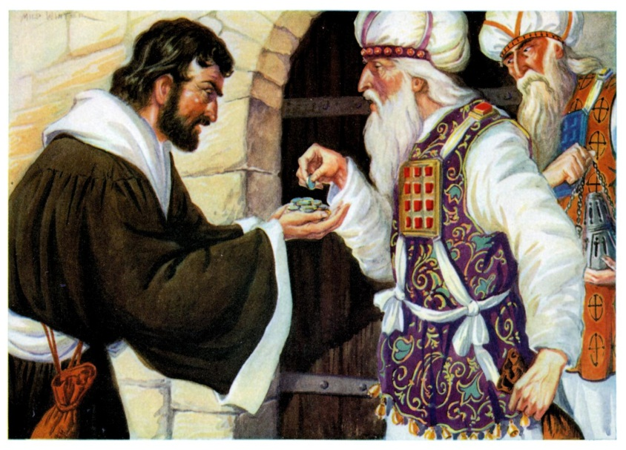
21.- El Mesías sería traicionado por un amigo.
Profecía: “Aun el hombre de mi paz en quien yo confiaba, el que de mi pan comía, alzó contra mi el calcañar”. ( Salmos 41:9).
Cumplimiento: “No hablo [Jesús] de todos vosotros; yo sé a quiénes he elegido; mas para que se cumpla la Escritura: El que come pan conmigo, levantó contra mí su calcañar. Desde ahora lo digo antes que suceda, para que cuando suceda creáis que yo soy. De cierto, de cierto os digo, que uno de vosotros me va a entregar”. ( Juan 13:18-19,21)
De la misma forma hoy, cuantos no hay que traicionan a su Salvador, por unas cuantas monedas (lea Mar.8:36,37).

Slide 4
22.- El Mesías seria traicionado por treinta piezas de plata.
Profecía: “Y les dije: Si os parece bien, dadme mi salario; y si no dejadlo. Y pesaron por mi salario treinta piezas de plata”.
( Zacarías 11:12).
Cumplimiento: “Entonces uno de los doce, que se llamaba Judas Iscariote fue a los principales Sacerdotes, y les dijo: ¿Qué me queréis dar, y yo os lo entregaré [a Jesús]? Y ellos le asignaron treinta piezas de plata. Y desde entonces buscaba oportunidad para entregarle”. ( Mateo 26:14-16 ).
La noche de la cena de la pascua, Judas Iscariote, uno de los doce discípulos de Jesús, fue a los principales sacerdotes y les ofreció entregarles a Jesús. Como pago a sus servicios recibió treinta piezas de plata, cumpliéndose con toda exactitud lo dicho por Zacarías 510 años antes.
Note que lo que dice el salmista David, lo confirma muchos años después Sacarías, sin haber hablado con el salmista. ¿Cómo sucedió esto? Porque ambos fueron inspirados por el Espíritu Santo.

Slide 5
23.- El “dinero de sangre” del Mesías se arrojaría en la casa de Dios.
Profecía: “Y me dijo Jehová: Échalo al tesoro. Y tomé las treinta piezas de plata, y las eché en la casa de Jehová al tesoro”. ( Zacarías 11:13).
Cumplimiento: “Y arrojando [Judas] las piezas de plata en el templo, salió, y se ahorcó”. ( Mateo 27:5).
El texto dice: Después de haber traicionado a Jesús, agobiado por el remordimiento, arrojó las monedas en templo, y al salir, se ahorcó. Era el precio de un esclavo, lo que hoy serían unos 66 dólares, Ciertamente que, si Judas hubiese pedido perdón a Jesús, lo hubiera logrado, pero su pecado no se lo permitió.
¡Piensa por un momento! ¿Cuánto le dolería a Jesús, la traición de uno de sus amigos?

Slide 6
24.- El Mesías sería abandonado por sus seguidores.
Profecía: “Hiere al pastor, y serán dispersadas las ovejas”. ( Zacarías 13:7).
Cumplimiento: “Entonces Jesús les dijo: Todos os escandalizaréis de mí esta noche; por que escrito está: Hiere al pastor y las ovejas serán dispersadas [...] Entonces todos los discípulos, dejándole, huyeron”. ( Marcos 14:27-50).
Los doce discípulos que habían seguido a Jesús fielmente por más de tres años, huyeron en medio de la noche (lea Juan 13: 37,38).

Slide 7
25.- El Mesías permanecería en silencio delante de sus acusadores.
Profecía: “Angustiado, Él, y afligido, no abrió su boca”. ( Isaías 53:7).
Cumplimiento: “Y siendo acusado por los principales sacerdotes y por los ancianos, nada respondió”.
( Mateo 27:12).
Durante todo el proceso de mentiras y falsas acusaciones, Jesús callaba. Qué ejemplo tremendo para nosotros cuando somos acusados, y a veces sin razón (lea Juan 13:15-17).

Slide 8
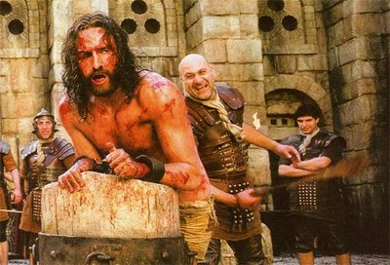
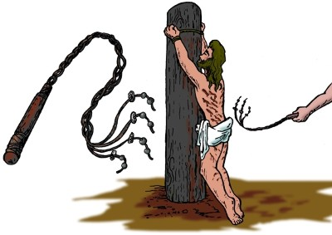
26. El Mesías sería herido y azotado.
Profecía: “Mas él herido fue por nuestras rebeliones, molido por nuestros pecados; el castigo de nuestra paz fue sobre Él, y por sus llagas fuimos nosotros curados”. ( Isaías 53:5).
Cumplimiento :“Y habiendo azotado a Jesús le entregó para ser crucificado”. ( Mateo 27:26)

Slide 9
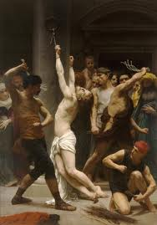
27. El Mesías sería golpeado y escupido.
Profecía: “Di mi cuerpo a los heridores y mis mejillas a los que me mesaban la barba; no escondí mi rostro de injurias y esputos”. ( Isaías 50:6).
Cumplimiento: “Entonces le escupieron en el rostro y le dieron de puñetazos, y otros le abofeteaban”.
( Mateo 26:67).

Slide 10
28.- Se burlarían del Mesías.
Profecía: “Todos los que me ven me encarnecen; estiran la boca, menean la cabeza diciendo. Se encomendó a Jehová; líbrele Él; sálvele, puesto que en Él se complacía”. ( Salmos 22:7-8).
Cumplimiento: “Entonces crucificaron con él a dos ladrones, uno a la derecha, y uno a la izquierda. Y los que pasaban le injuriaban, meneando la cabeza y diciendo. Tú que derribas el templo, y en tres días lo reedificas; sálvate a ti mismo; si eres hijo de Dios, desciende de la cruz. De esta manera también los principales sacerdotes, escarneciéndole con los escribas y los fariseos y los ancianos, decían: A otros salvó, así mismo no se puede salvar; si es el Rey de Israel, descienda ahora de la cruz, y creeremos en Él Confió en Dios; líbrele ahora sí le quiere; por que ha dicho: Soy hijo de Dios. Lo mismo le injuriaban también los ladrones que estaban crucificados con Él”.
( Mateo 28:38-44).

Slide 11
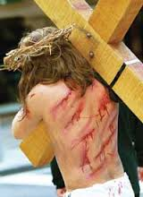
29. El Mesías se debilitaría; sería objeto de oprobio.
Profecía: “Mis rodillas están debilitadas a causa del ayuno, y mi carne desfallece por falta de gordura. Yo he sido para ellos objeto de oprobio; me miraban, y burlándose meneaban su cabeza”.
( Salmos 109:24-25).
Cumplimiento: “Y los que pasaban le injuriaban, meneando la cabeza y diciendo: ¡Bah! Tú que derribas el templo de Dios, y en tres días lo reedificas, sálvate a ti mismo y desciende de la cruz”.
( Marcos 15:29-30 ).
Después de un tiempo sin comida, un interrogatorio hiriente e intenso, Jesús sale llevando su cruz ante una multitud que le injuriaba y se mofaba.

Slide 12
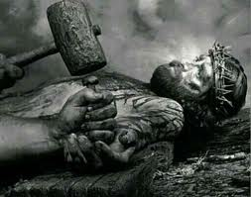
30. Las manos y pies del Mesías serían horadados.
Profecía: “Horadaron mis manos y mis pies”.
( Salmos 22:16).
Cumplimiento: “Y cuando llegaron al lugar llamado de la calavera, le crucificaron allí”. ( Lucas 23:33).
Es interesante observar que esta predicción de manos y pies horadados fue dicha por David mucho antes de que la crucifixión se inventara como forma de pena capital.
El Salmista escribió esta profecía aproximadamente mil años antes de que la crucifixión fuese común entre los romanos; los judíos nunca practicaron la crucifixión.

Slide 13

La crucifixión se originó con los fenicios desde el siglo VI AC y luego paso a ser practicada por los persas, y los romanos utilizaron ese método de ejecución durante al menos 70 años antes de que Jesús fuera crucificado.
Note que el último salmo, el 150 fue escrito aproximadamente 470 años antes de Cristo, y la profecía se encuentra en el Salmo 22, cuando el Imperio Romano no existía como Imperio. Esto nos habla del conocimiento que tiene Dios del futuro. Alabado sea Dios.

Slide 14
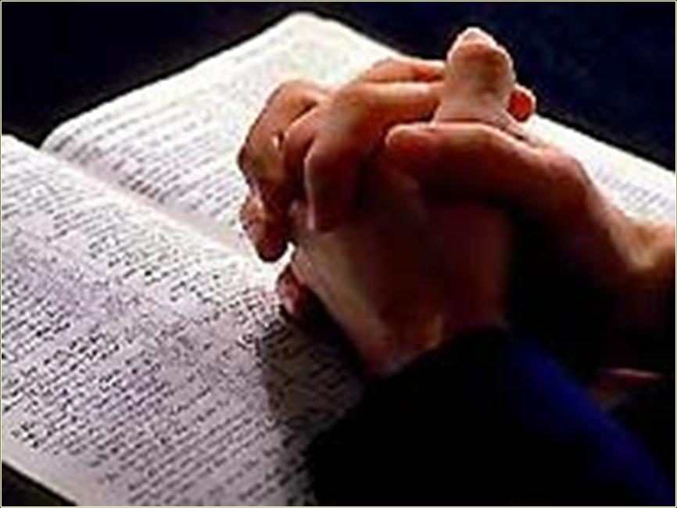
Le invito para que juntos profundicemos estas profecías que nos hablan del Mecías en el siguiente tema, que no es otra cosa sino, el cumplimiento del plan de Salvación realizado por Jesús en nuestro favor. Que Dios nos bendiga.
Amen.

